Slide 1

C4-L XIAO7和奇怪的排列
20376290-韩一

Slide 2
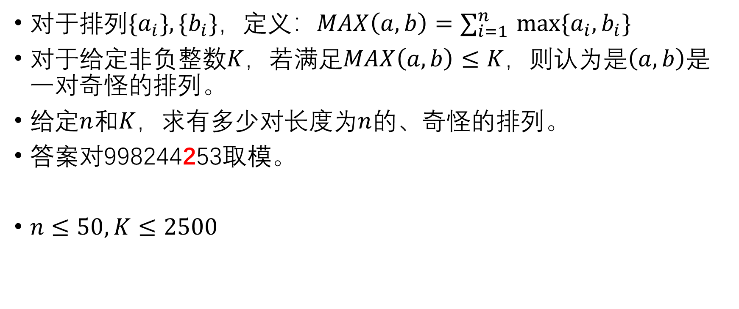
Description
对于排列$\{a_{i}\}, \{b_{i}\}$，定义：$MAX\left(a,b\right){=∑}_{i=1}^{n}max\{a_{i},b_{i}\}$
对于给定非负整数$K$，若满足$MAX\left(a,b\right)≤K$，则认为是$\left(a,b\right)$是一对奇怪的排列。
给定$n$和$K$，求有多少对长度$为n$的、奇怪的排列。
答案对998244253取模。
$n≤50, K≤2500$

Slide 3

Solution – 前置
一个序列是否“奇怪”与顺序无关，故我们指定$b_{i}=i$，求此时$a_{i}$的方案数，将方案数乘以$n!$即为答案。

Slide 4
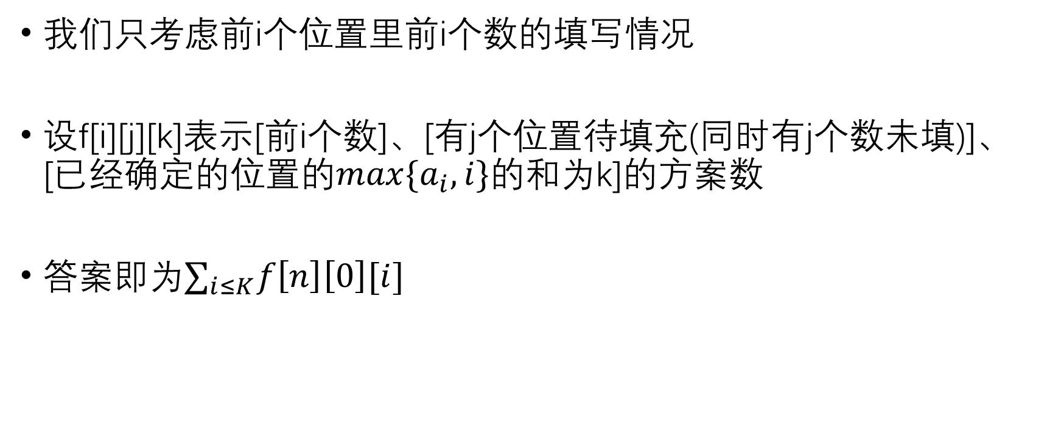
Solution – DP状态表示
我们只考虑前i个位置里前i个数的填写情况
设f[i][j][k]表示[前i个数]、[有j个位置待填充(同时有j个数未填)]、[已经确定的位置的$max\{a_{i},i\}的$和为k]的方案数
答案即为$∑_{i≤K}f\left[n\right]\left[0\right][i]$

Slide 5
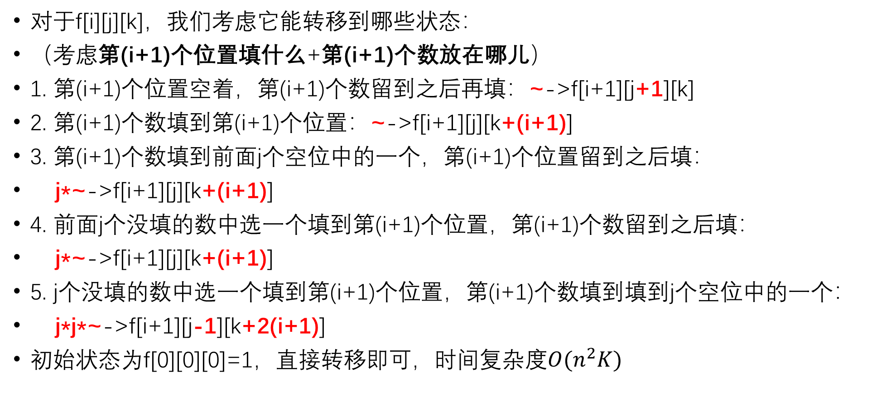
Solution – DP状态转移
对于f[i][j][k]，我们考虑它能转移到哪些状态：
（考虑第(i+1)个位置填什么+第(i+1)个数放在哪儿）
1. 第(i+1)个位置空着，第(i+1)个数留到之后再填：~->f[i+1][j+1][k]
2. 第(i+1)个数填到第(i+1)个位置：~->f[i+1][j][k+(i+1)]
3. 第(i+1)个数填到前面j个空位中的一个，第(i+1)个位置留到之后填：
j*~->f[i+1][j][k+(i+1)]
4. 前面j个没填的数中选一个填到第(i+1)个位置，第(i+1)个数留到之后填：
j*~->f[i+1][j][k+(i+1)]
5. j个没填的数中选一个填到第(i+1)个位置，第(i+1)个数填到填到j个空位中的一个：
j*j*~->f[i+1][j-1][k+2(i+1)]
初始状态为f[0][0][0]=1，直接转移即可，时间复杂度$O(n^{2}K)$

Slide 6

Example
前面四个位置的情况是2,( ),3,( )，即位置2,4待填，数字1,4待填，属于f[4][2][5]
考虑第五个位置和第五个数的填写情况
1. 2,( ),3,( ),( )，即f[5][3][5]
2. 2,( ),3,( ),5，即f[5][2][10]
3. 2,5,3,( ),( )，即f[5][2][10]
4. 2,( ),3,( ),4，即f[5][2][10]
5. 2,5,3,( ),1，即f[5][1][15]

Slide 7
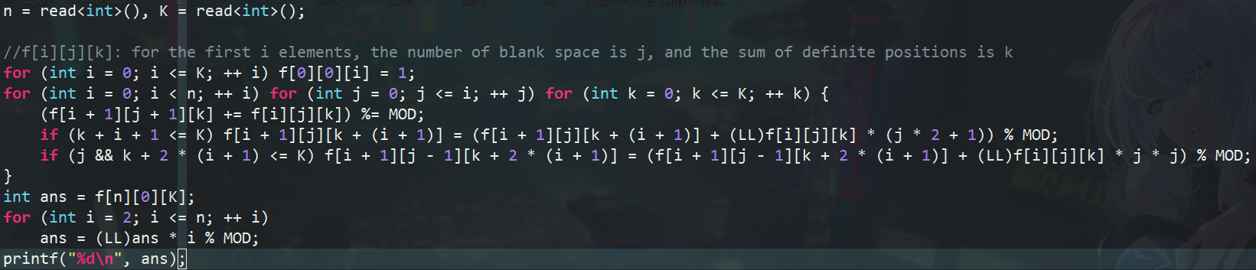
Code

Slide 8
THANKS

